Slide 1
Бизнесийн Гүйцэтгэл болон Хэрэглэгчийн
Сэтгэл Ханамжийн Шинжилгээ
Гүйцэтгэх Хураангуй болон Стратегийн Санал Зөвлөмж

Slide 2
Товч дүгнэлт
Энэхүү танилцуулга нь борлуулалтын гүйцэтгэл, хэрэглэгчдийн зан төлөв, санал хүсэлтийн мэдээлэлд тулгуурлан бизнесийн одоогийн нөхцөл байдлыг илүү ойлгомжтой, бодитойгоор харуулж, гол өөрчлөлтүүд болон анхаарах шаардлагатай асуудлуудыг товч бөгөөд тодорхой дүгнэсэн болно.
Гол хөдөлгөгч хүч
“Student value seeker” сегмент бидний өсөлтийн гол тулгуур болж байна. Тэд өндөр орлого бүрдүүлж, тогтмол худалдан авалт хийж байгаа нь бизнесийн цөм хэрэглэгчид болж байгааг харуулж байна.
Эрсдэл ба боломж
“Ready-to-Eat” ангилал орлогоор тэргүүлж байгаа ч хэрэглэгчийн сэтгэл ханамж харьцангуй сул байна — энэ нь сайжруулах шаардлагатайг илтгэнэ. Харин “Dessert” ангилалд сэтгэл ханамж өндөр байгаа нь цаашид өсөх, хөгжих том боломжийг харуулж байна.
Хямралын алдаа
“Beverage” ангилалд их хэмжээний хямдрал санал болгож байгаа ч орлого өсөхгүй байна. Энэ нь үнийн бодлогоо дахин үнэлж, илүү үр дүнтэй стратеги боловсруулах шаардлагатайг харуулж байна.

Slide 3
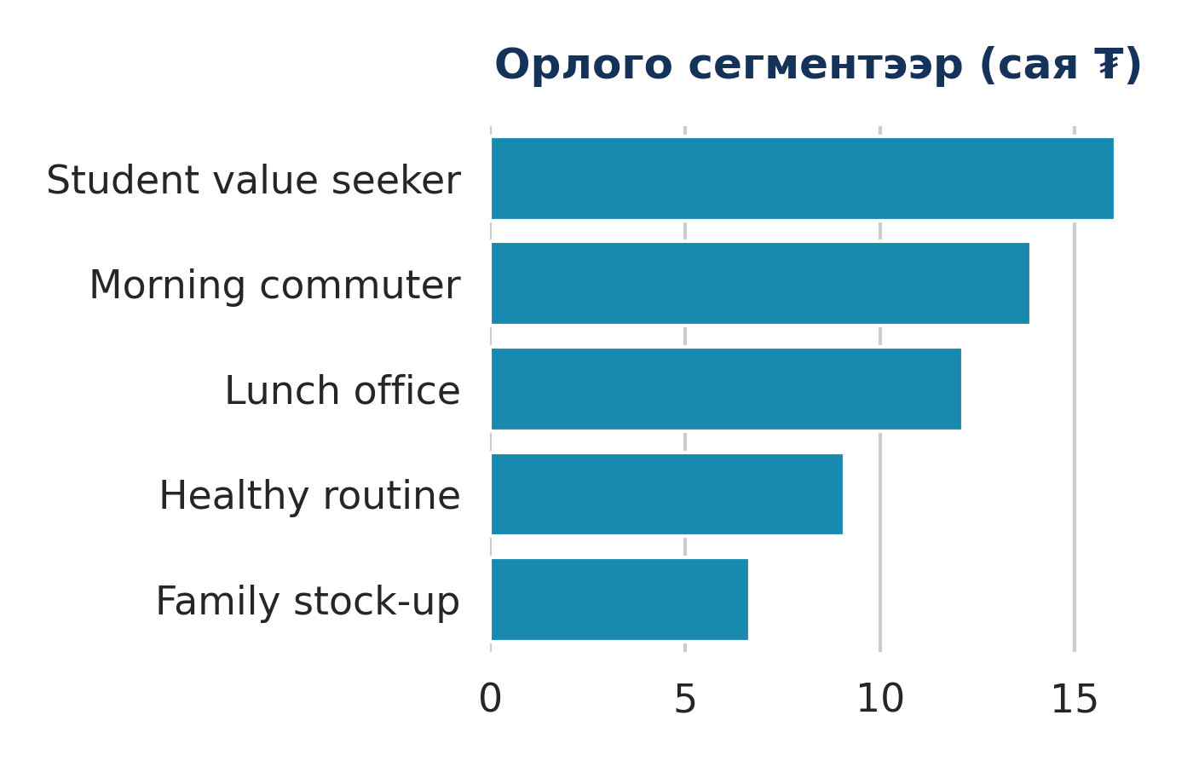
Хэрэглэгчийн Сегментийн Гүйцэтгэл
Сегмент | Орлого (сая ₮) | Гүйлгээ | Дундаж (₮)
Student | 16.1 | 1173 | 472182
Commuter | 13.9 | 1016 | 513522
Office | 12.1 | 902 | 466376
Healthy | 9.1 | 677 | 504905
Family | 6.7 | 505 | 444446
Түлхүүр Ололтууд:
• Оюутнуудын сурагчдын давамгайлал: 'Student value seeker' нь хамгийн өндөр орлого болон гүйлгээний тоог авчирсан.
• Өндөр үнэ цэнэтэй: 'Morning commuter' тоогоор цөөн ч нэг хүнд ногдох дундаж орлого хамгийн өндөр байна.

Slide 4
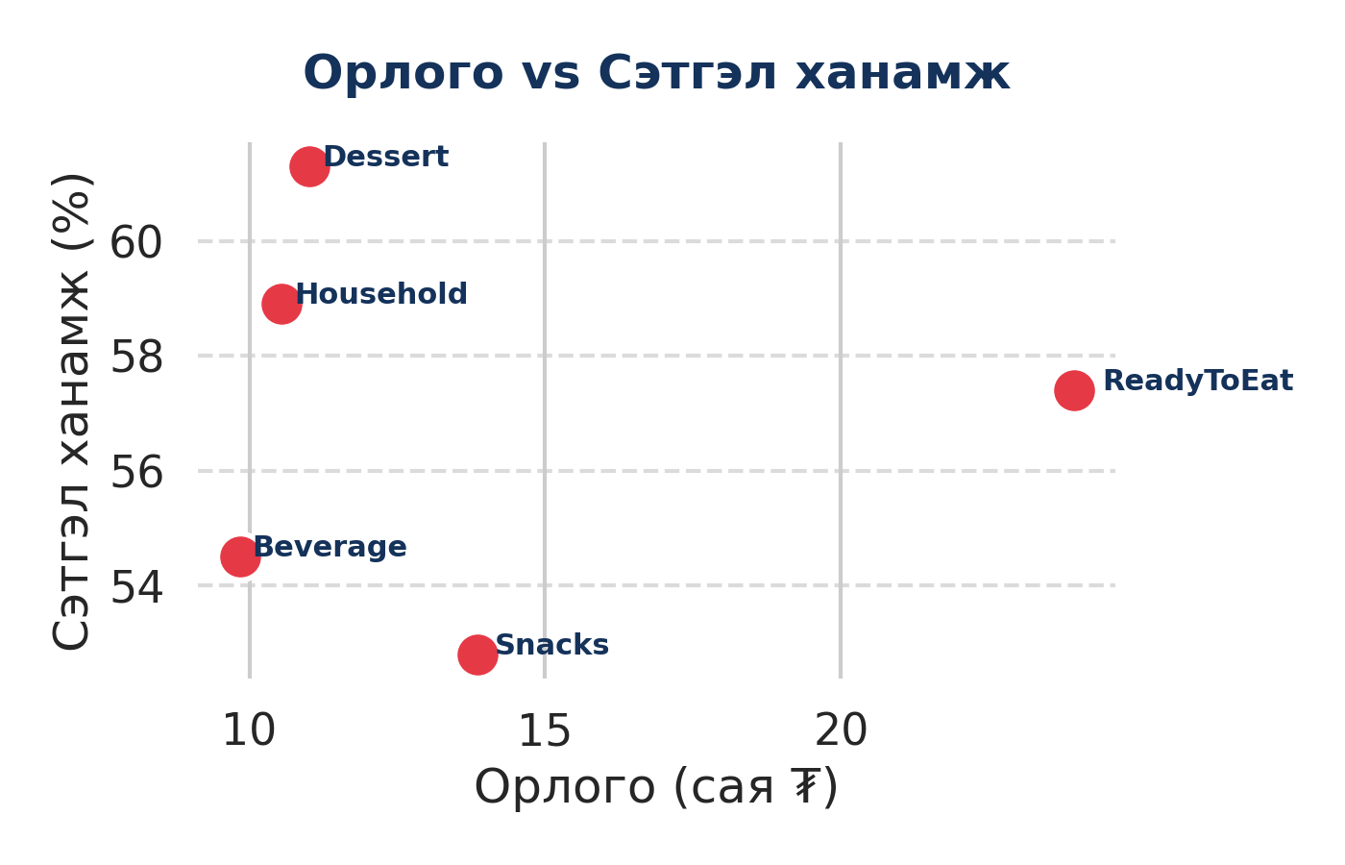
Бүтээгдэхүүний Ангилал: Орлого vs Сэтгэл Ханамж
Ангилал | Орлого (сая ₮) | Дахин авах (%) | Хямдрал (%)
ReadyToEat | 23.9 | 57.4 | 2.3
Snacks | 13.9 | 52.8 | 3.8
Dessert | 11.0 | 61.3 | 3.8
Household | 10.5 | 58.9 | 4.5
Beverage | 9.8 | 54.5 | 5.9
Түлхүүр Ололтууд:
• Ready-to-Eat: Орлогоор тэргүүлдэг ч дахин худалдан авах магадлал сул (57.4%).
• Dessert (Нуугдмал боломж): Орлого дундаж боловч сэтгэл ханамж хамгийн өндөр (61.3%).
• Beverage: Орлого болон чанарын оноо хамгийн бага байна.

Slide 5
Стратегийн Санал Зөвлөмжүүд
1
Зорилтот сегменттэй ажиллах Манай гол орлогыг бүрдүүлж байгаа “Student value seeker” хэрэглэгчдэд илүү анхаарах хэрэгтэй. Тэд үнэ мэдрэмтгий ч
тогтмол худалдан авалт хийдэг тул зөв урамшуулал, лоялти хөтөлбөрөөр барьж чадвал урт хугацаанд хамгийн үнэ
цэнтэй сегмент болно. Тэдэнд тохирсон хямд, багц санал гаргах нь илүү үр дүнтэй.
2
Чанар ба Сэтгэл ханамжийн зөрүүг арилгах
“Ready-to-Eat” бүтээгдэхүүнүүд сайн зарагдаж байгаа ч хэрэглэгчид төдийлөн сэтгэл хангалуун биш байна. Энэ нь чанар,
шинэлэг байдлыг сайжруулах шаардлагатайг харуулж байна. Харин “Dessert” дээр хүмүүс сэтгэл ханамж өндөртэй
байгаа тул үүнийг илүү идэвхжүүлбэл борлуулалт нэмэгдэх боломжтой.
3
Хямдралын бодлогыг оновчлох
“Beverage” дээр хэт их хямдрал өгч байгаа ч үр дүн нь сайн биш байна. Үүний оронд ухаалгаар багц санал
(жишээ нь хоол + ундаа) гаргавал илүү ашигтай. Мөн сайн зарагдаж байгаа бүтээгдэхүүн дээр хэт их хямдрал
өгөх шаардлагагүй.
4
Үйл ажиллагааг сайжруулах
Салбар бүрийн чанар жигд биш байгаа нь хэрэглэгчийн туршлагад нөлөөлж байна. Үүнийг стандартчилах, сав баглаа
болон процессоо сайжруулах хэрэгтэй. Ингэснээр алдаа багасч, хэрэглэгчид илүү итгэлтэй болно..

